Slide 1
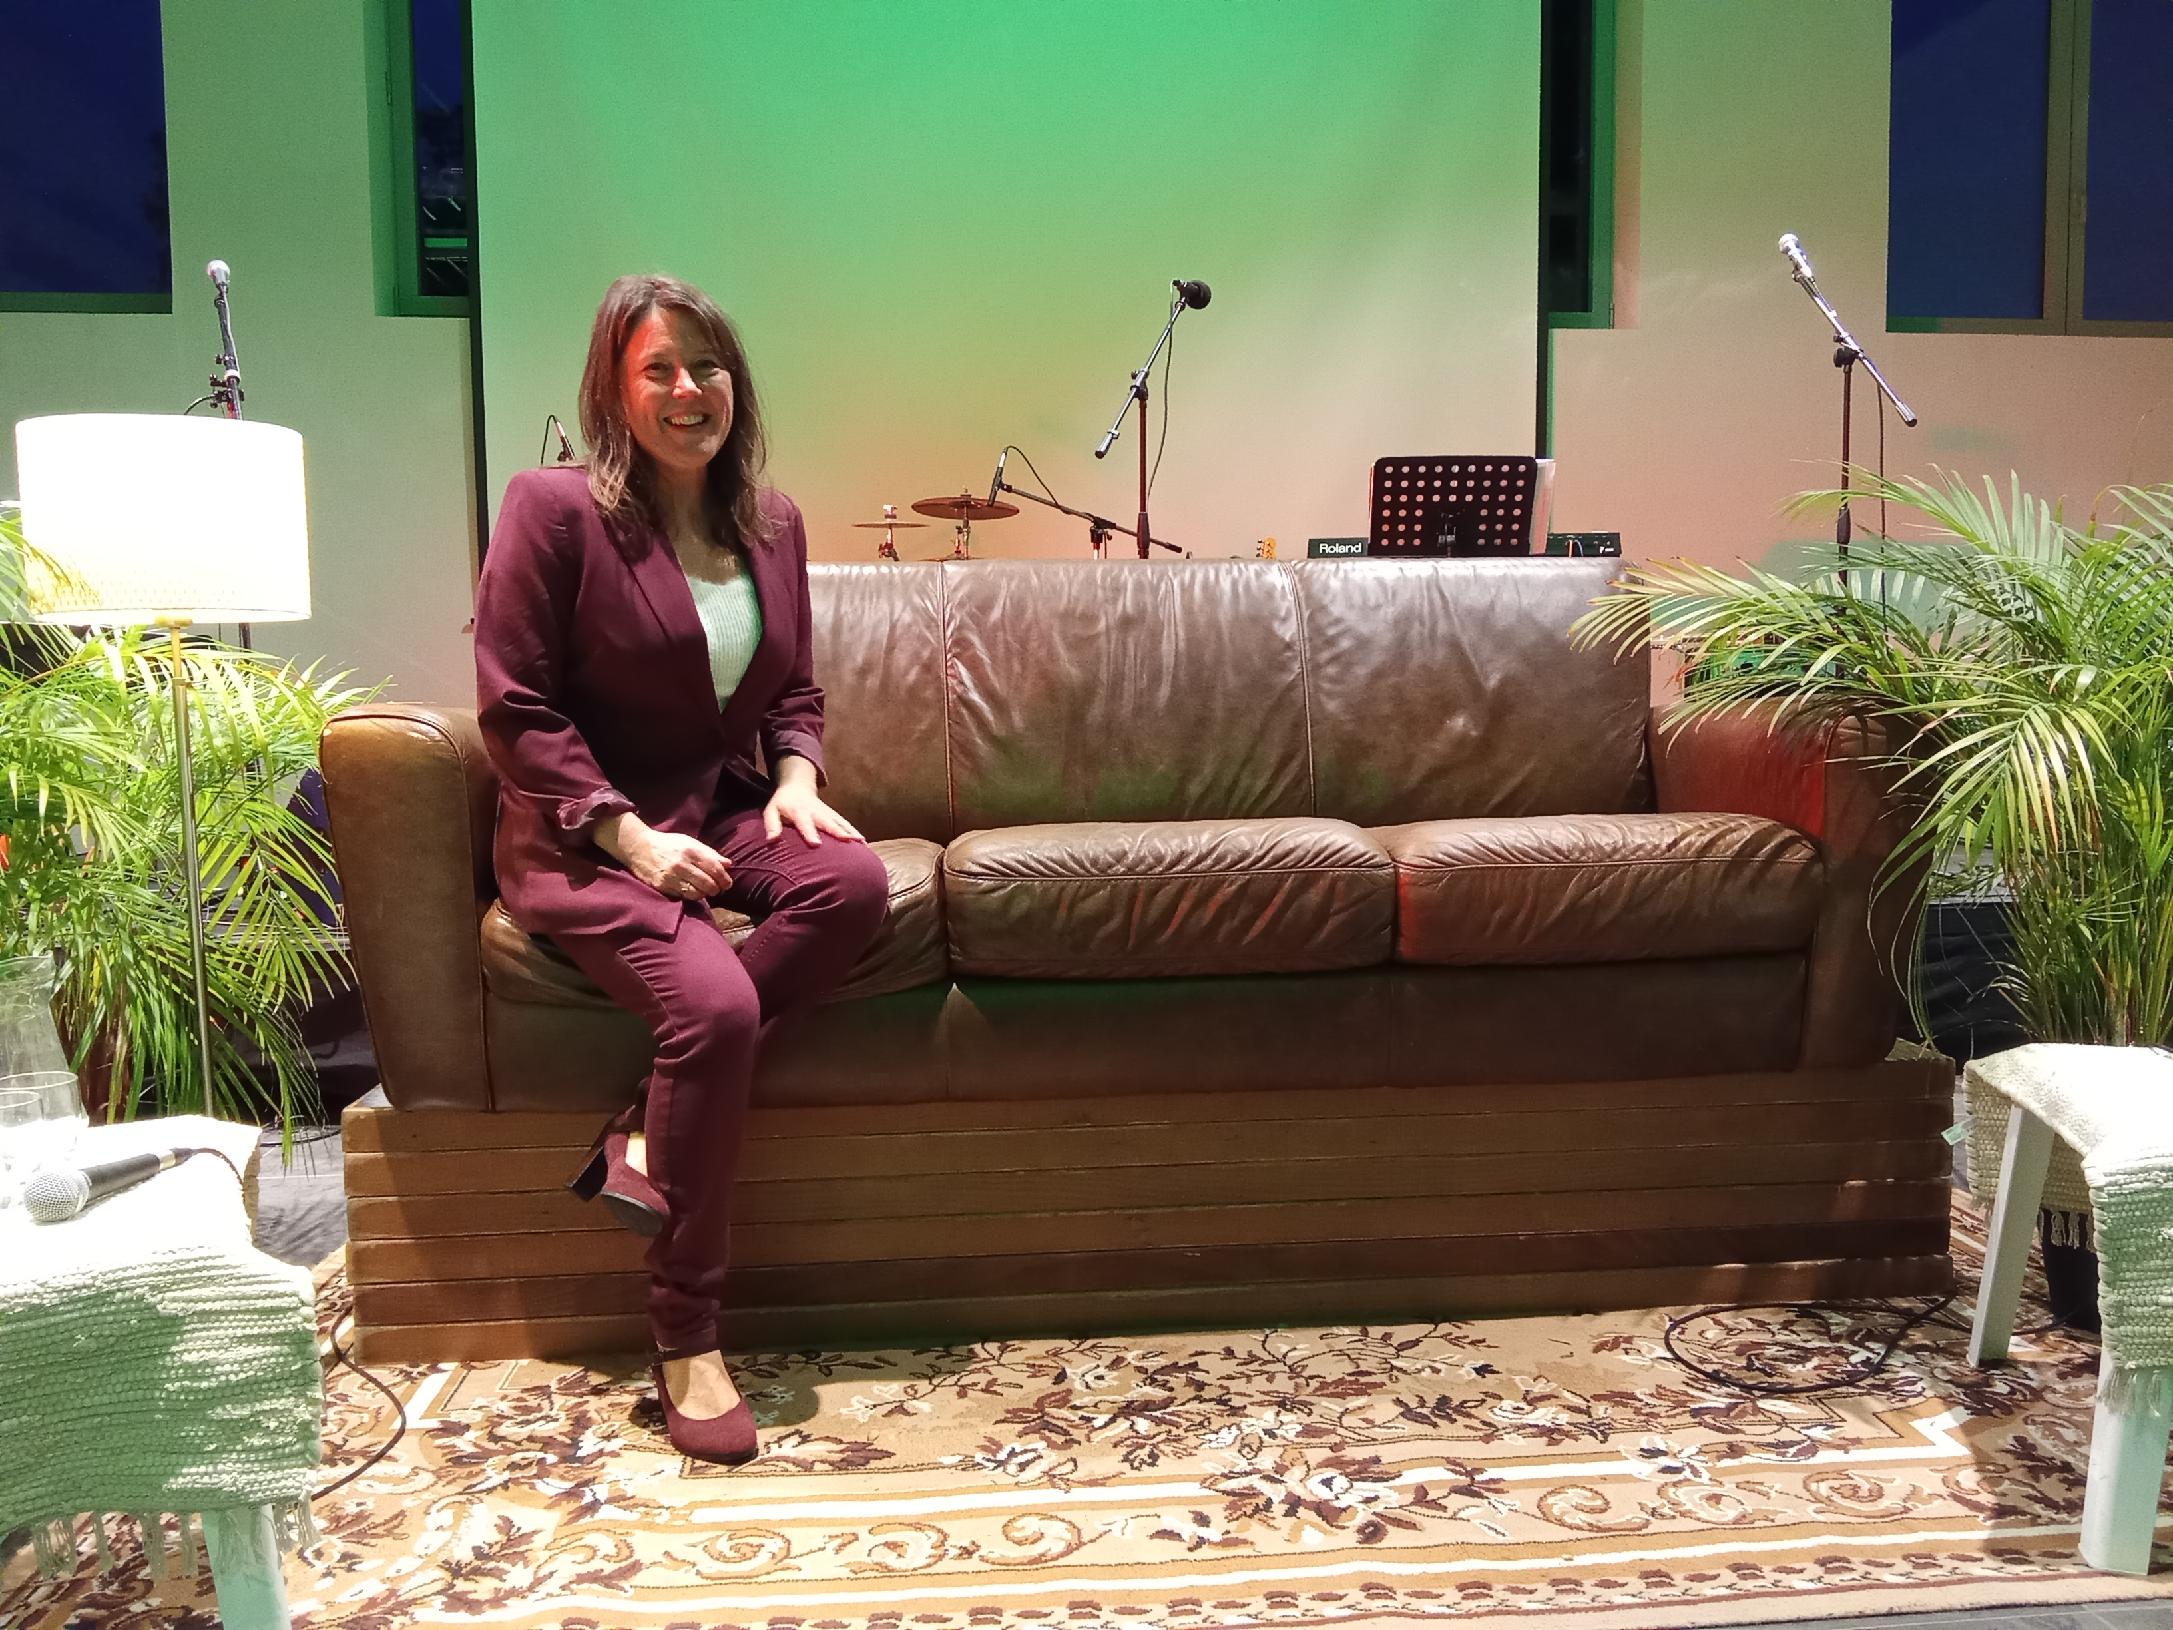
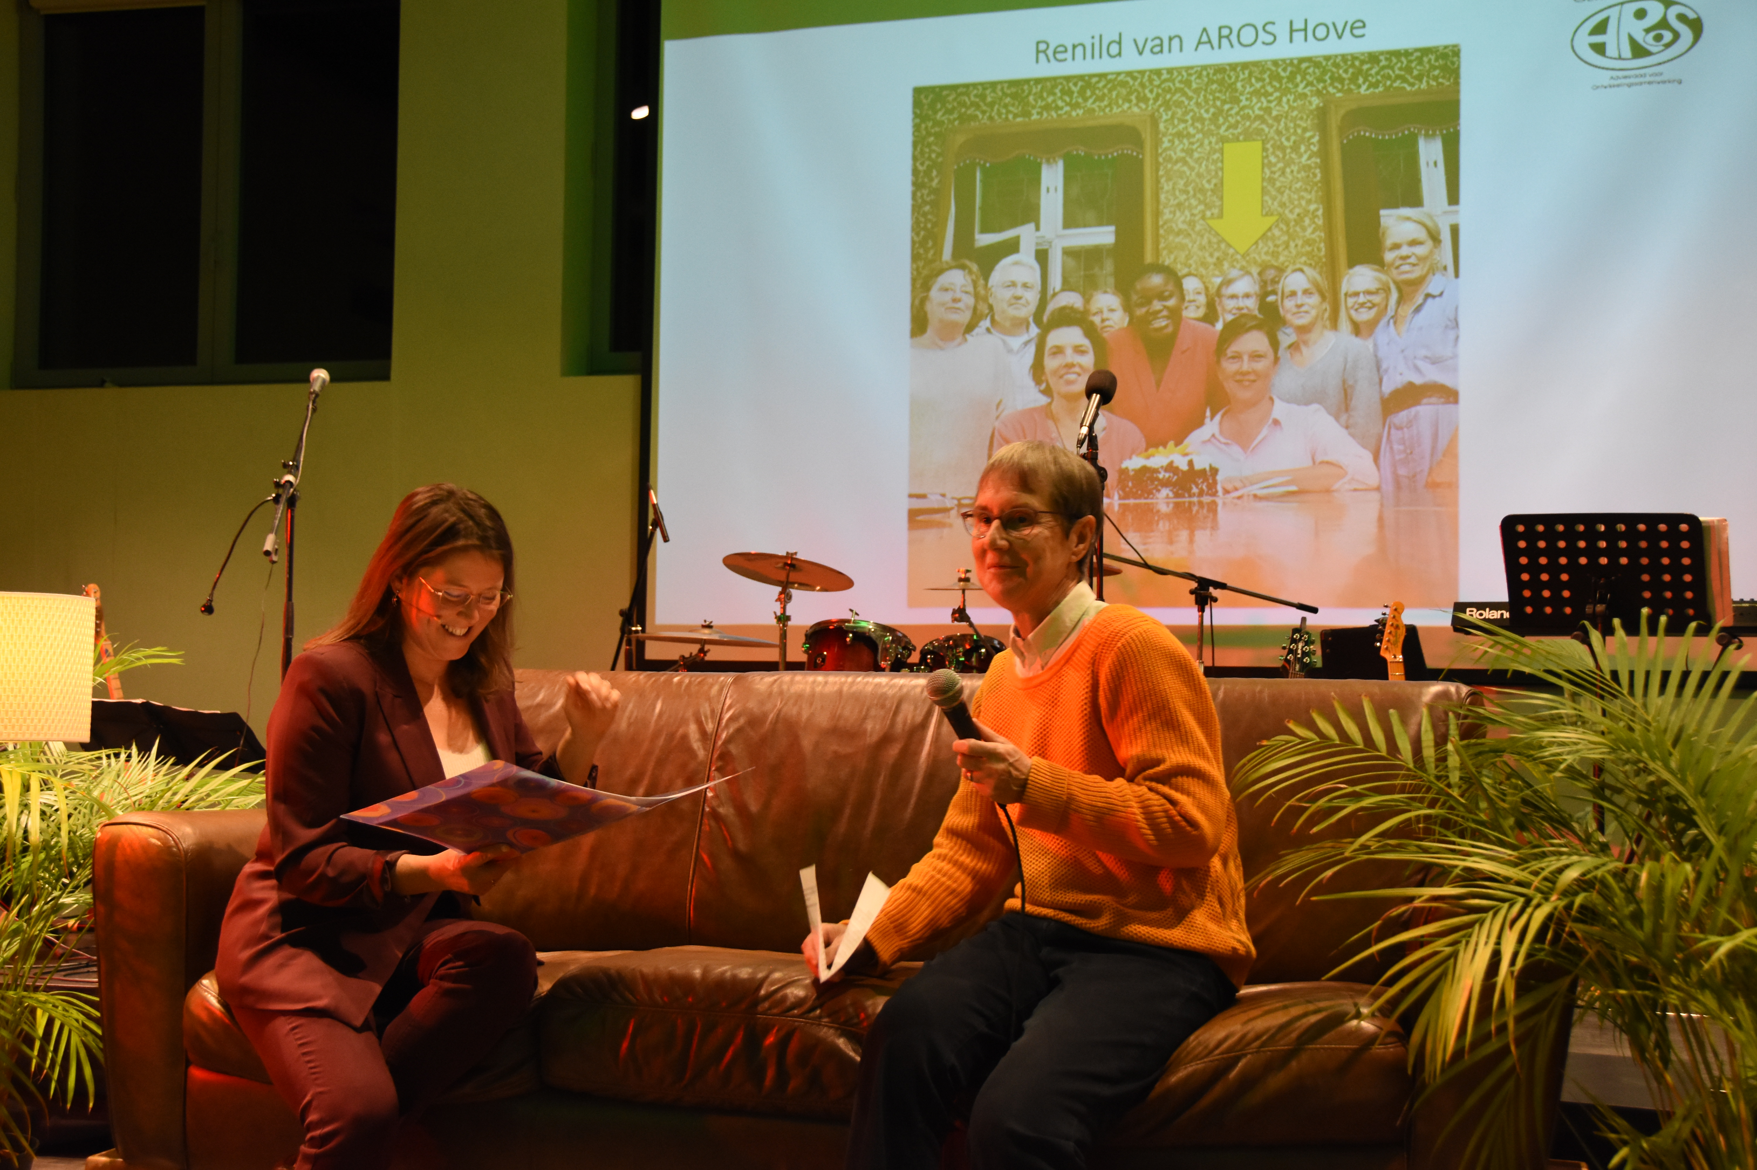
Bij Leentje op de sofa
DIT WAS
VROLIJK AFSCHEID VAN HET ARCC
Renild van AROS HOVE

Slide 2
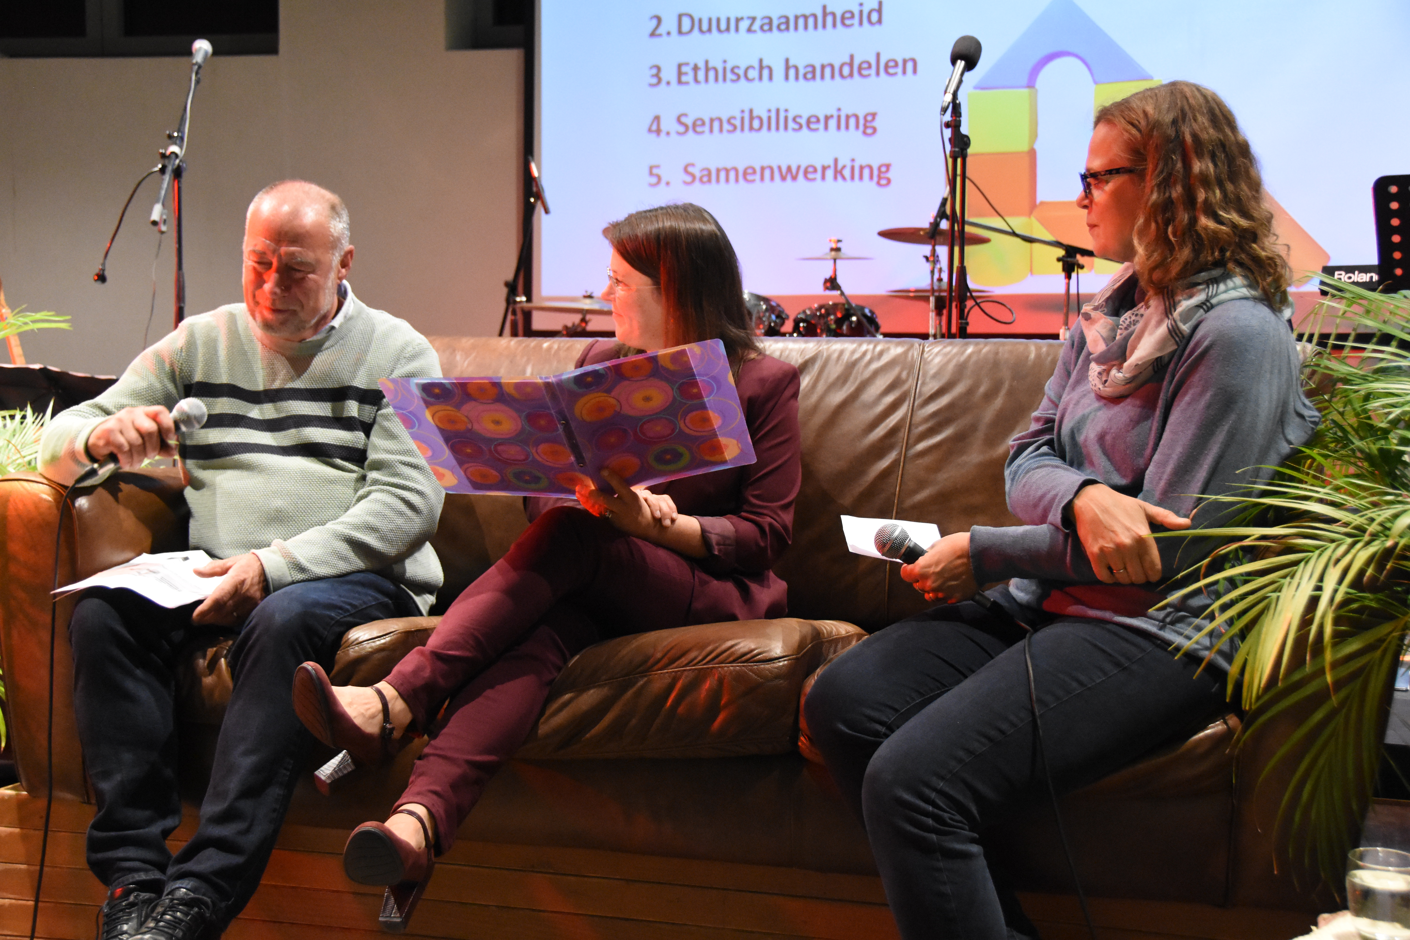
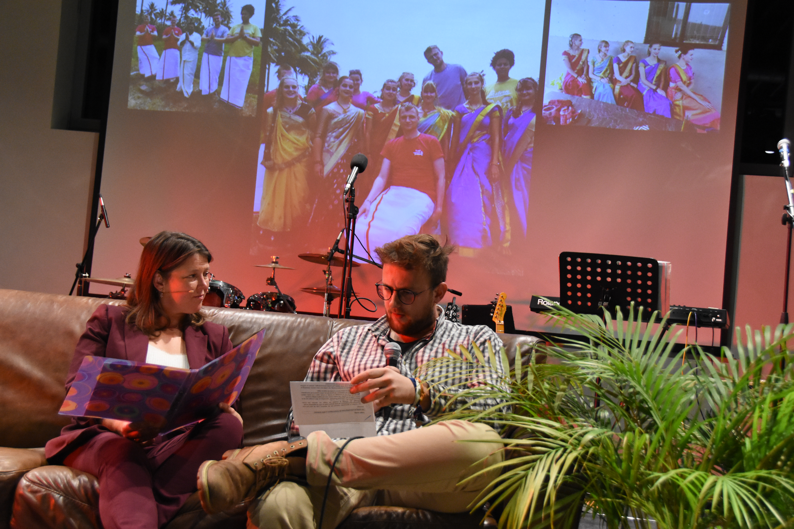
Luc van 4de Pijlersteunpunt
Ineke van Tearfund NGO
Maxime van Tumult vzw

Slide 3
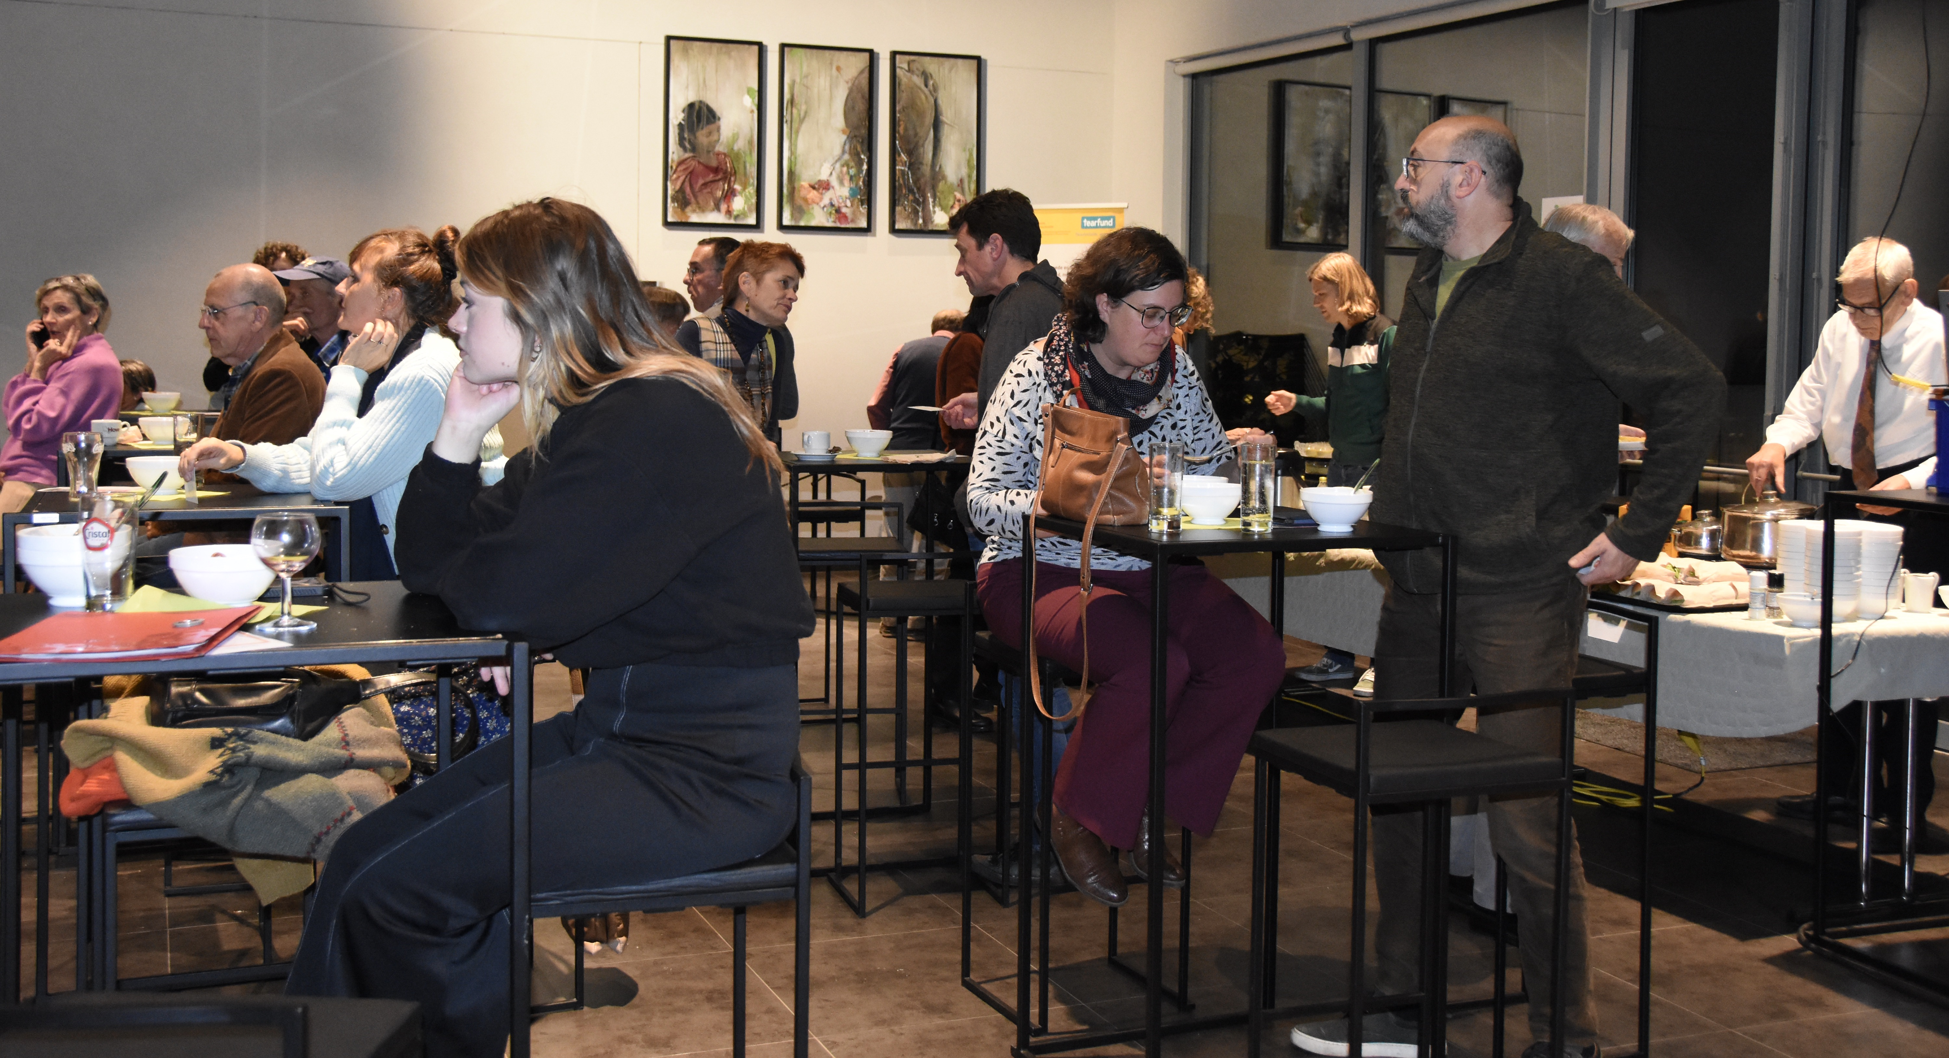
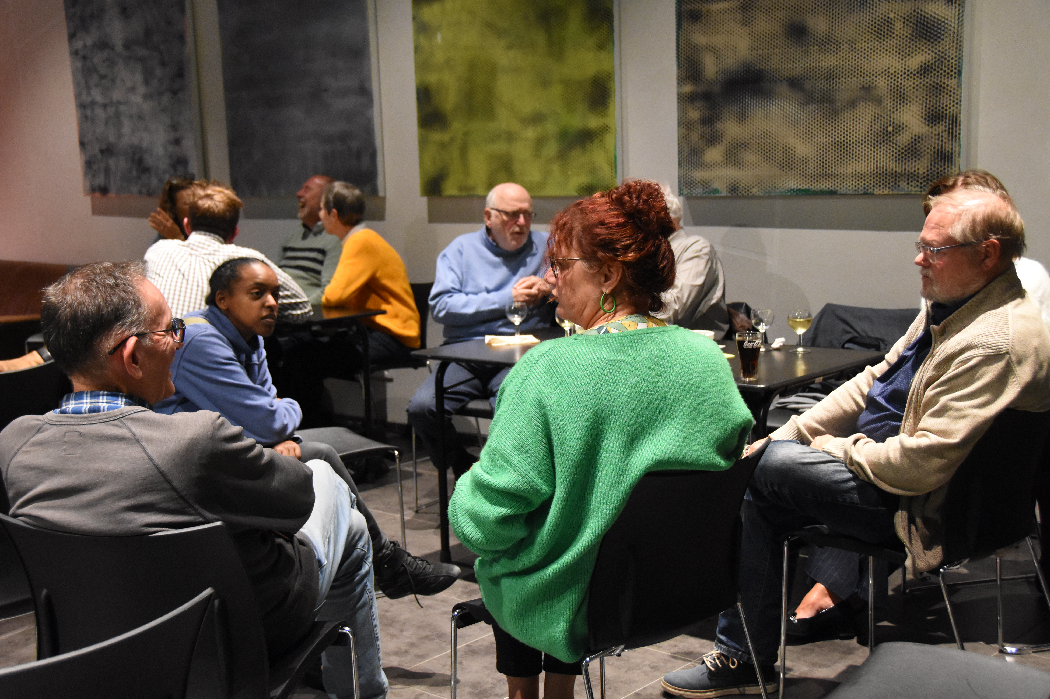
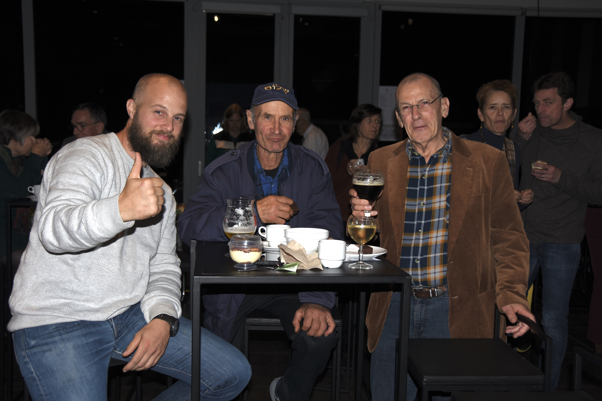
Gezellig publiek

Slide 4
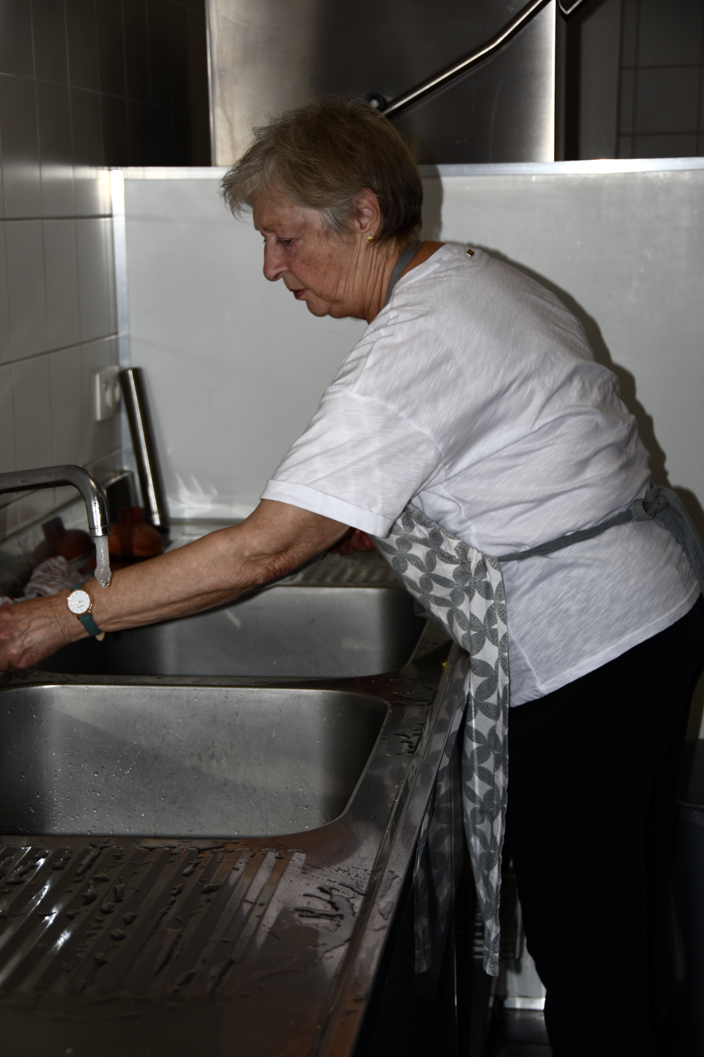
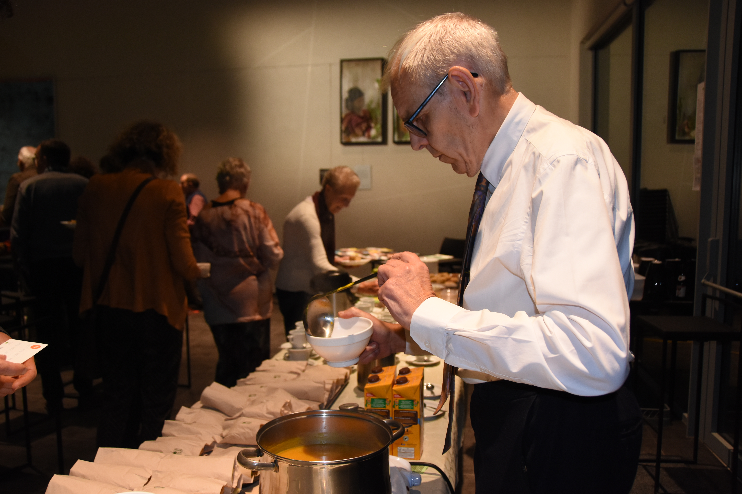
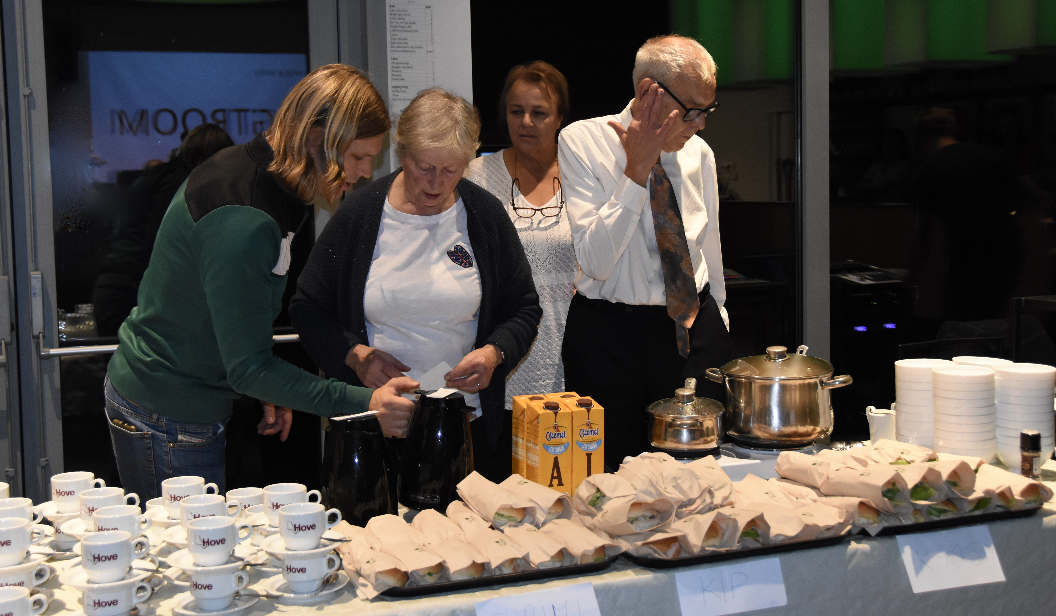
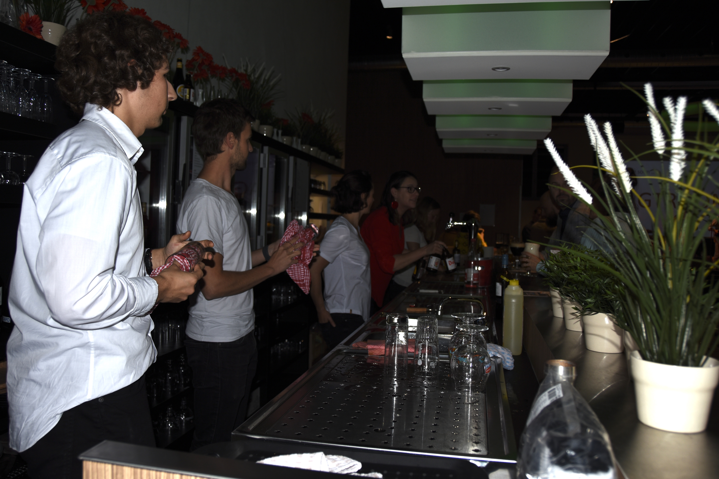
Fantastische vrijwilligers

Slide 5
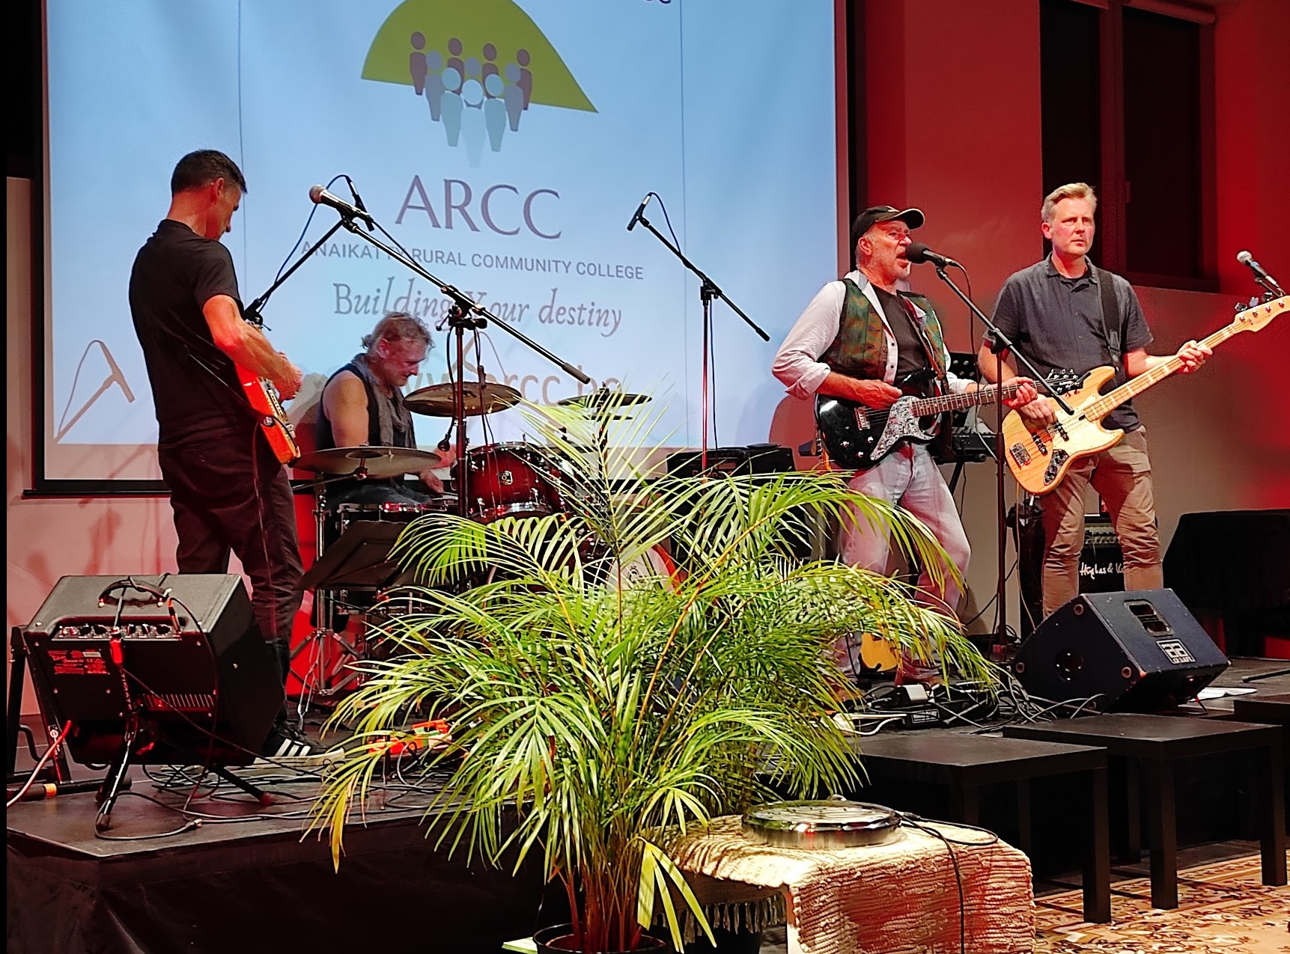
Vrolijk afscheid van het ARCC: Feestje met Tagtroom

